Slide 1
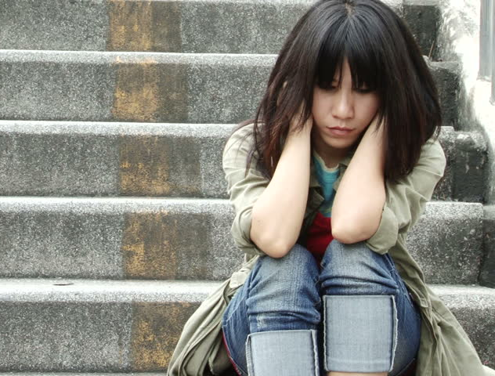
Handel in meisjes
Talloze meisjes en jonge vrouwen werken in de gedwongen prostitutie
Macht & kracht

Slide 2
Handel in meisjes
Project Eden bestrijdt mensenhandel en vangt meisjes op
Vrijwilligers geven voorlichting op scholen
Macht & kracht

Slide 3
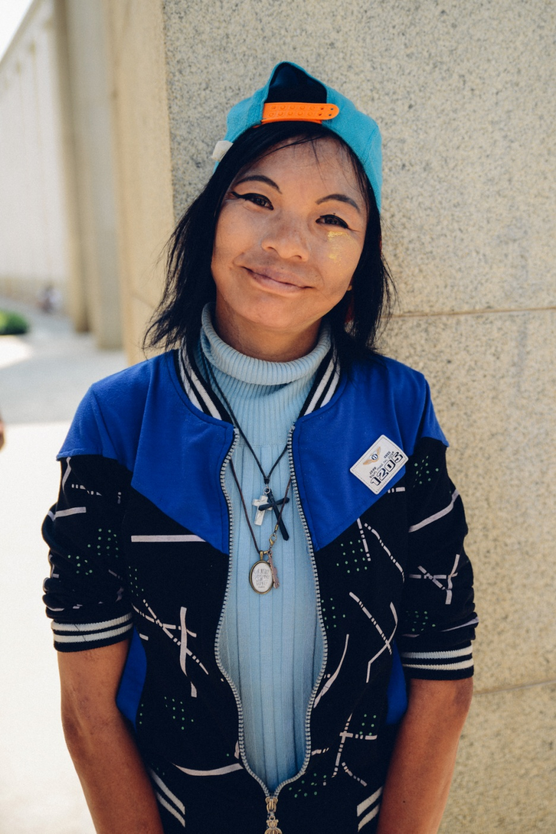
Handel in meisjes
Meisjes ontvangen medische zorg en traumabegeleiding
Samen kijken ze naar mogelijkheden voor de toekomst
Macht & kracht

Slide 4
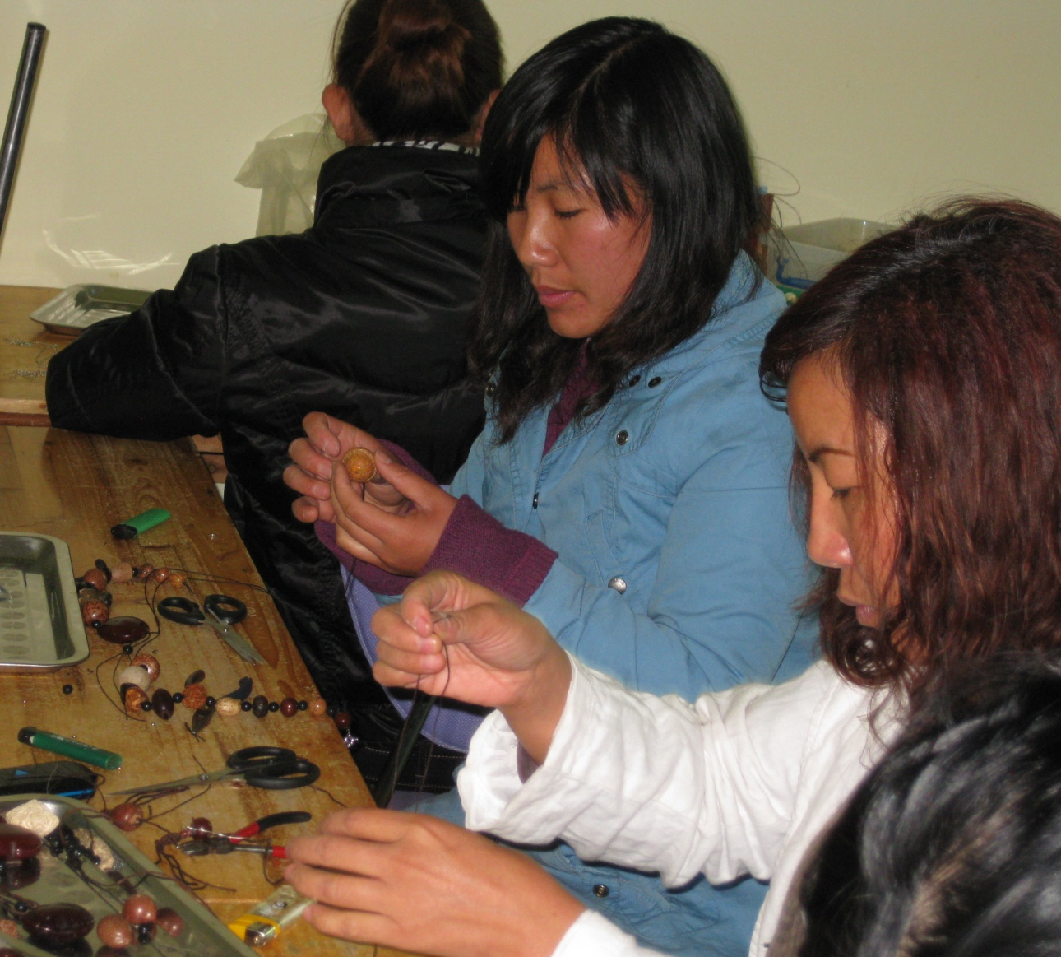
Handel in meisjes
Gezamenlijk deelnemen aan creatieve activiteiten
Helpen met het vinden van een passende beroepsopleiding
Macht & kracht

Slide 5
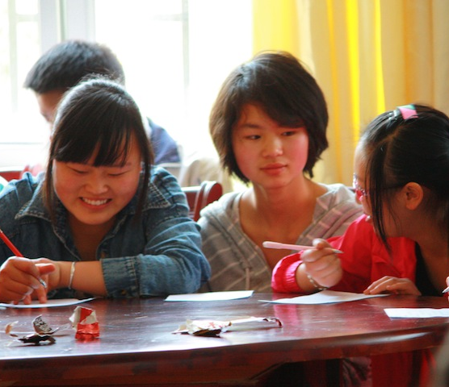
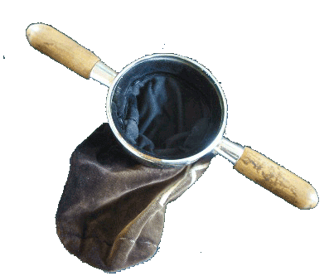
Handel in meisjes
Help meisjes uit de gedwongen prostitutie
* voor € 100 helpt u met voorlichting op middelbare scholen
* voor € 25 helpt u met medische zorg
info@stichtingora.nl www.stichtingora.nl

